Slide 1
ГБОУ Центр образования №173 Петроградского района Санкт-Петербурга
Учитель математики
Архиреева Татьяна Анатольевна

Slide 2
Использование электронных ресурсов в образовательном процессе

Slide 3
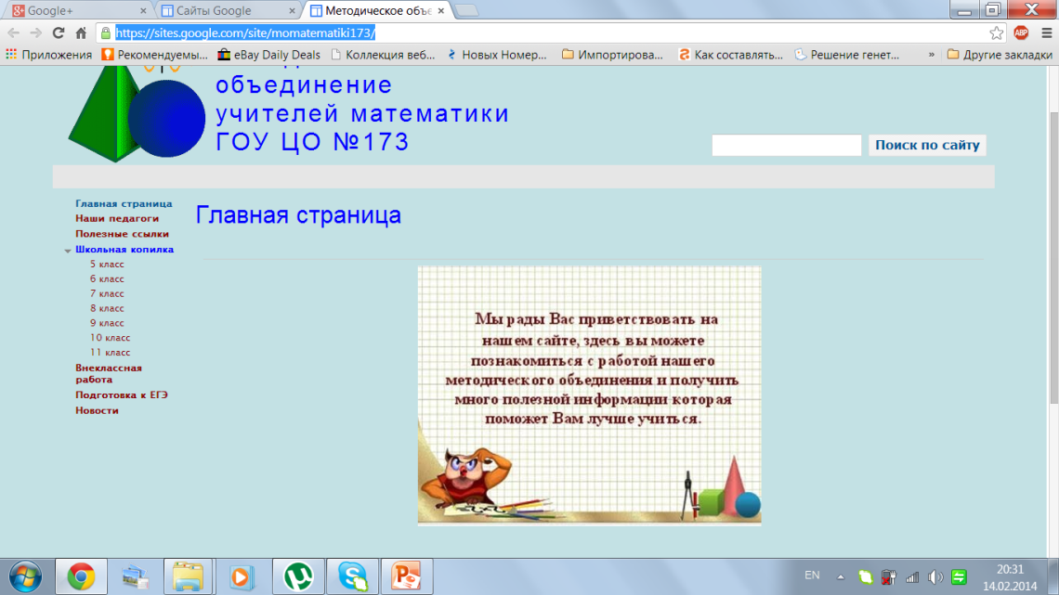
Сайт методического объединения учителей математики
https://sites.google.com/site/momatematiki173

Slide 4
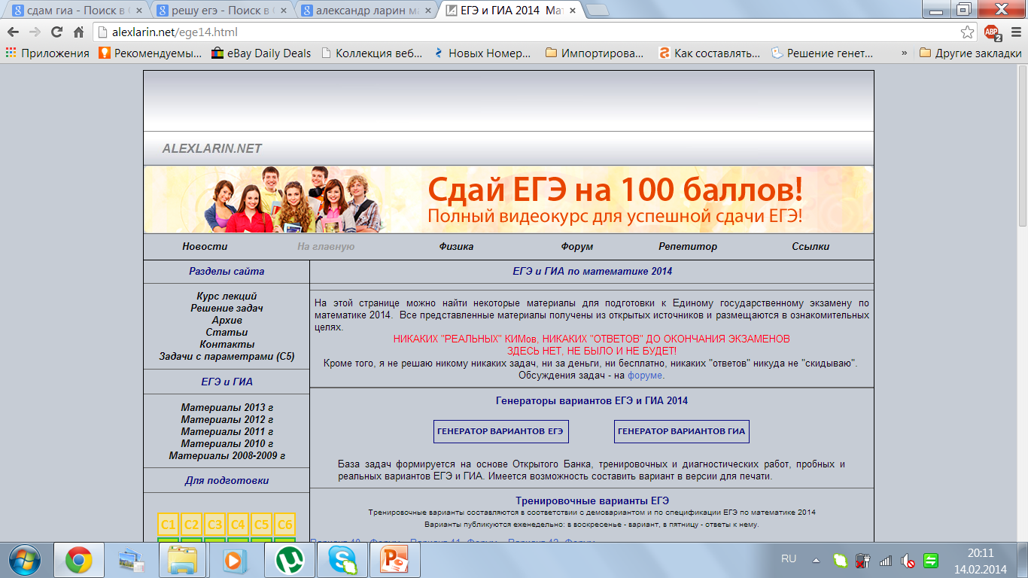
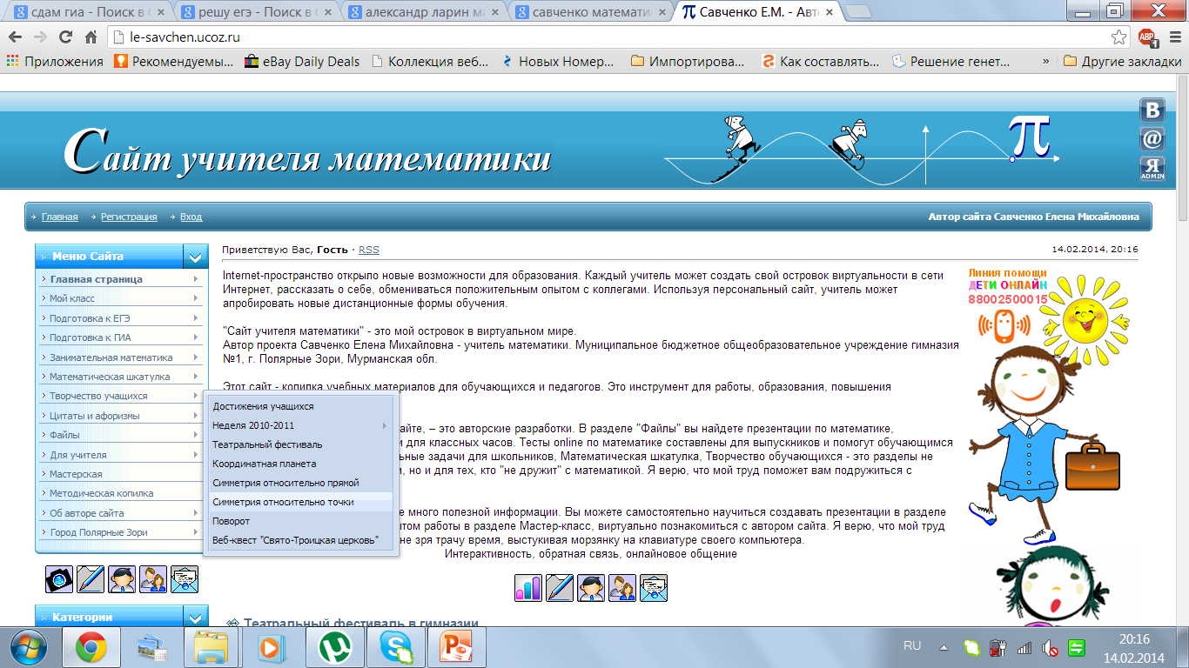
Сайты учителей Александра Ларина и Савченко Елены Михайловны помогают в работе с детьми
http://alexlarin.net/ege14.html
http://le-savchen.ucoz.ru/

Slide 5
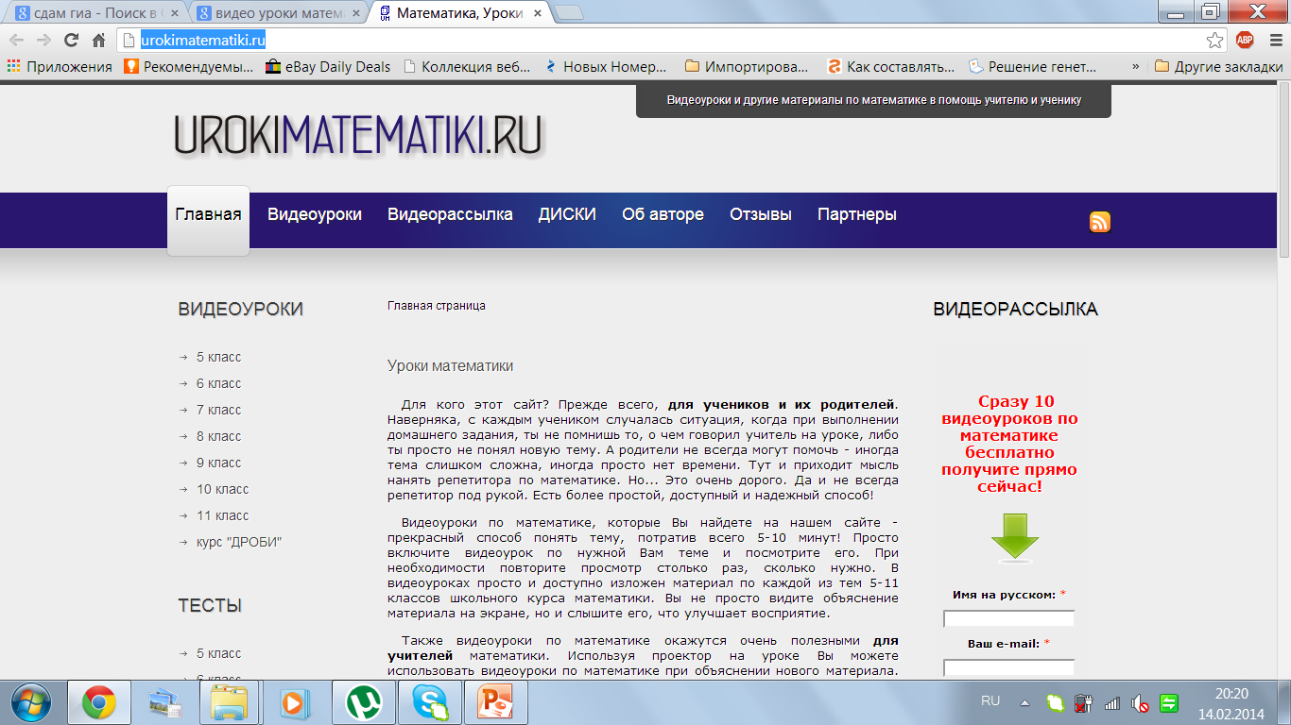
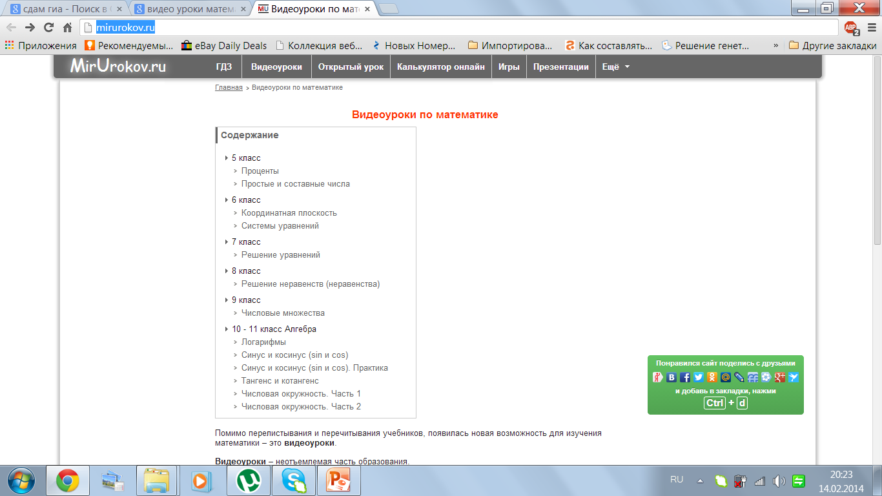
Видео уроки на различных сайтах
http://urokimatematiki.ru/
http://mirurokov.ru/

Slide 6
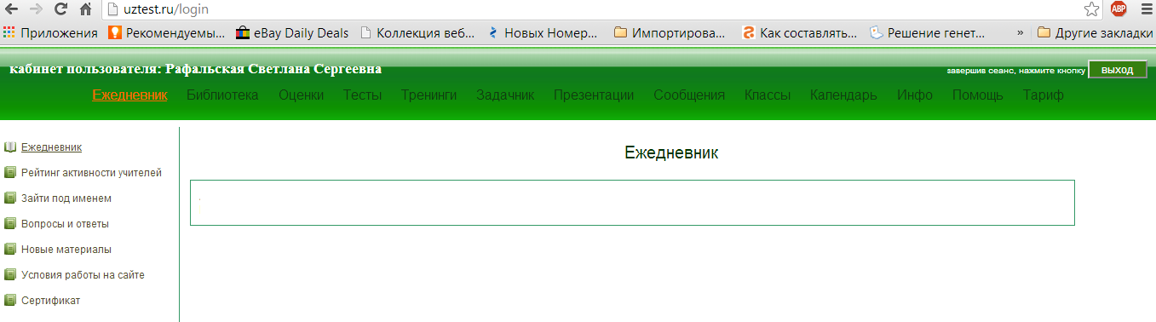
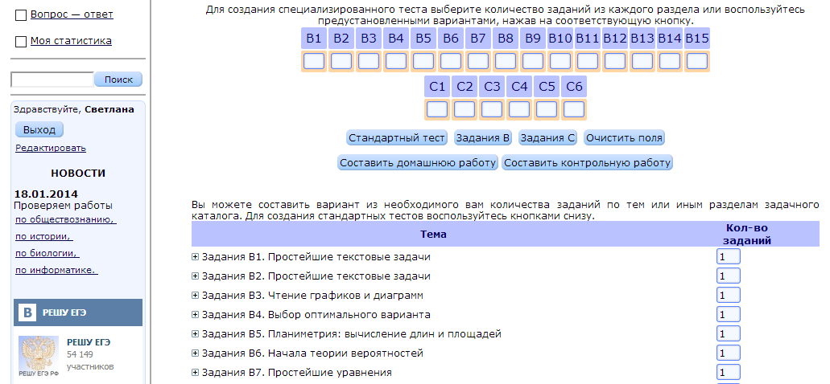
Для работы с учащимися по математике используются интернет ресурсы :
http://uztest.ru/
http://reshuege.ru/u/‎

Slide 7
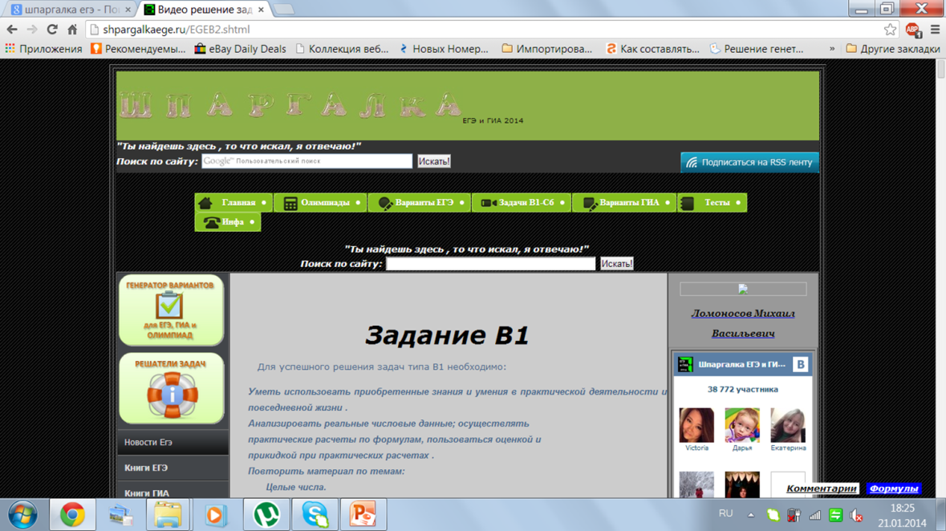
Видео решение заданий части В, поможет ученикам при самостоятельной подготовке к экзамену.
http://shpargalkaege.ru

Slide 8
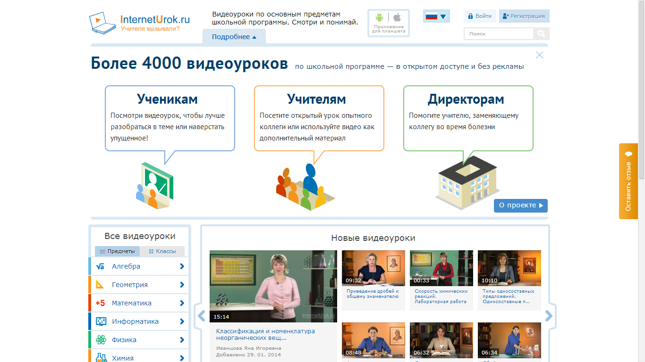
http://interneturok.ru/

Slide 9
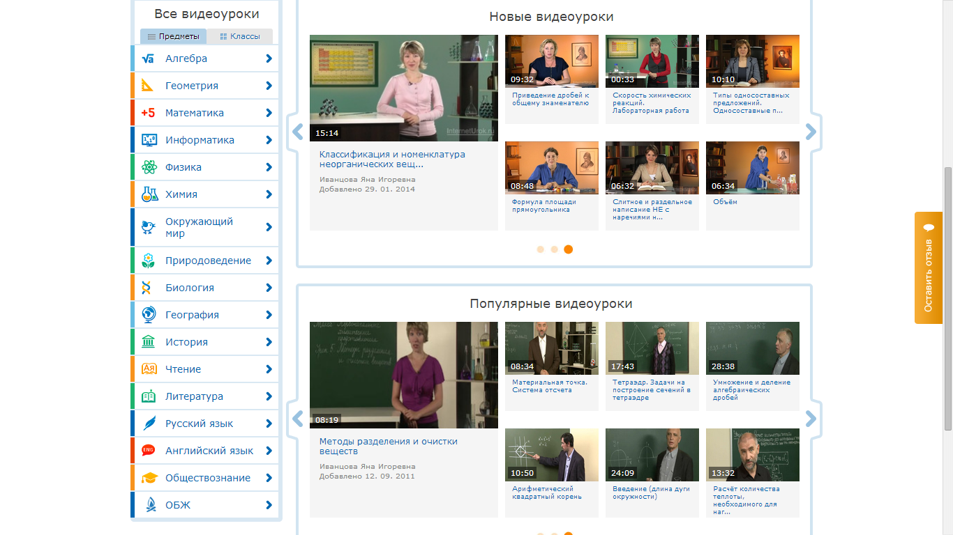
Уроки по всем общеобразовательным предметам

Slide 10
Положительные стороны работы с ИКТ
Усиливают мотивацию учения
Расширяют возможности представления информации
Позволяют строить индивидуализированное обучение
Учащиеся могут пользоваться большим объемом ранее недоступной информации
Не торопит с решением
Становится шире набор применяемых учебных задач

Slide 11
Цели использования компьютерных технологий на уроке и при выполнении домашних заданий:
Максимальная наглядность
Максимальная эффективности урока
Вовлечение учащихся в созидательную деятельность
Повышение мотивации обучения
Использование тестовых программ с моментальной проверкой и выставлением компьютером отметки за выполненную работу

Slide 12
Спасибо за внимание!

